Slide 1
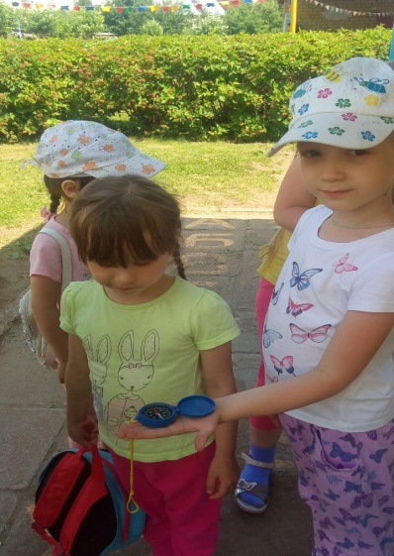
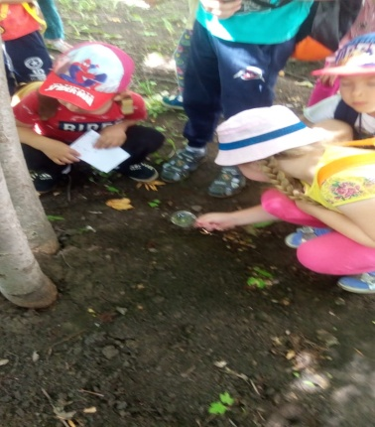
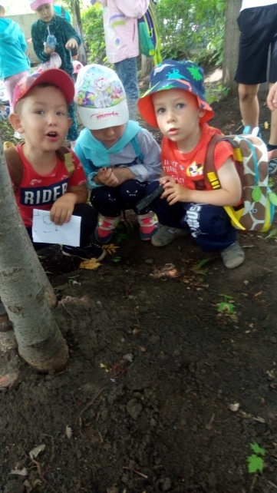
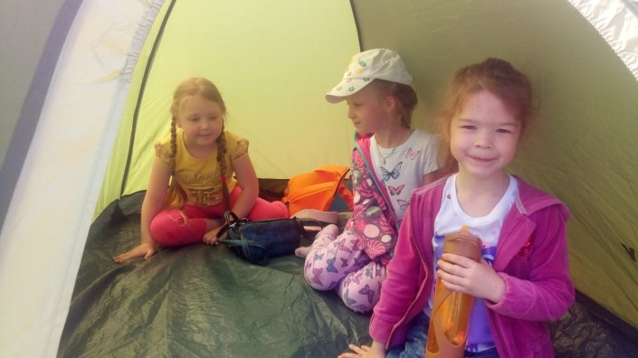
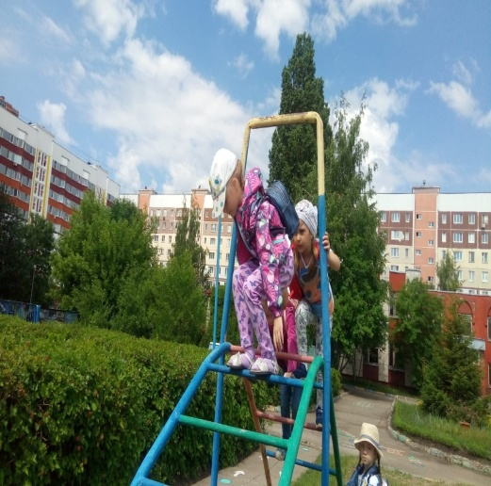
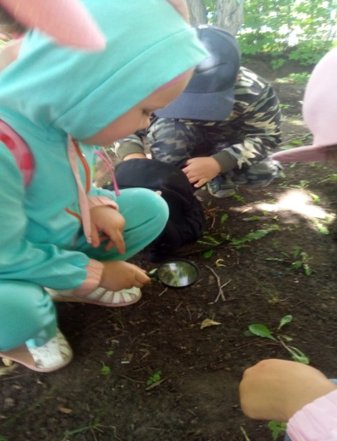
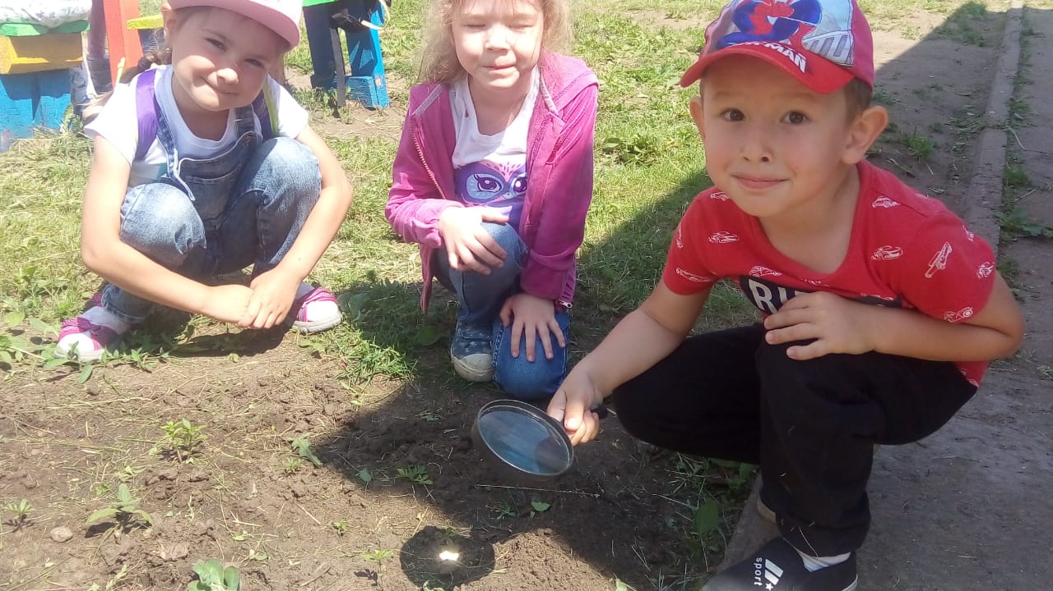
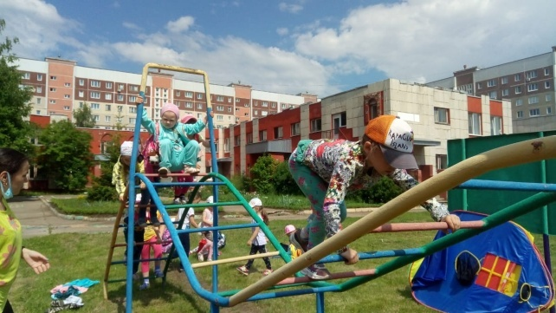
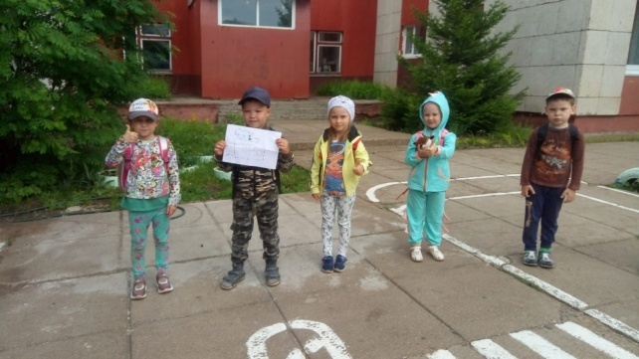
СПОРТИВНОЕ РАЗВЛЕЧЕНИЕ
ГРУППА № 10
«ТУРИСТИЧЕСКИЙ ПОХОД
НА ПРИРОДЕ»

Slide 2
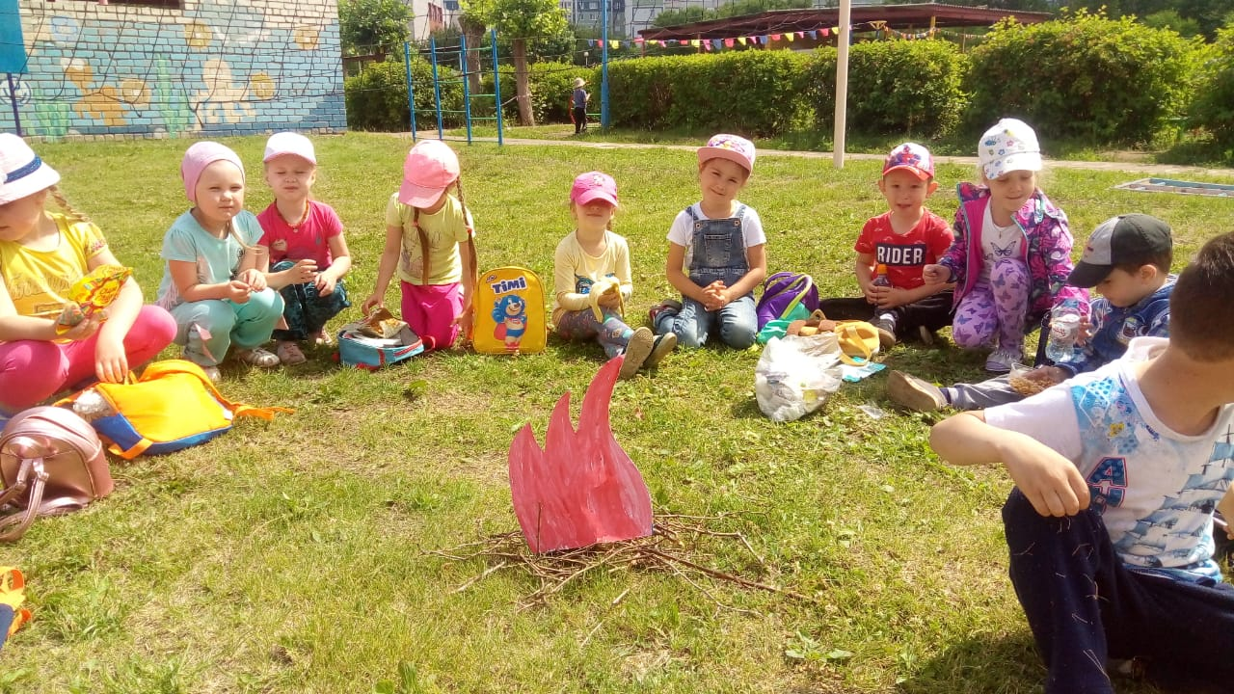
ХОДИТЬ В ПОХОДЫ – ВЕСЕЛО
ХОДИТЬ В ПОХОДЫ – КЛАССНО!
ПРИШЛИ, КОТЕЛ ПОДВЕСИЛИ
НАД НАШИМ КОСТРОМ ЯСНЫМ.
А МЫ СИДИМ ВЕСЕЛЫЕ
И ДУМАЕМ: «ПРЕКРАСНО НАМ,
ПРЕКРАСНО НАМ СИДЕТЬ С КОСТРОМ,
ОБЩАТЬСЯ НАМ С ПРИРОДОЮ»

